Slide 1
모바일프로그래밍
정보융합학부
2018204037 조윤빈

Slide 2
주제
주제 : 교수님에게 드리는 앱
소개 : 2년 동안 열심히 수업해주신 한진섭 교수님에게 감사함을 전하고 싶어서
이 주제를 선정하게 되었습니다. 마음을 전하고 싶은 사람에게 최대한 재치있고
다양한 방식으로 전할 수 있게 어플을 제작하는 것을 목표로 삼았습니다.

Slide 3
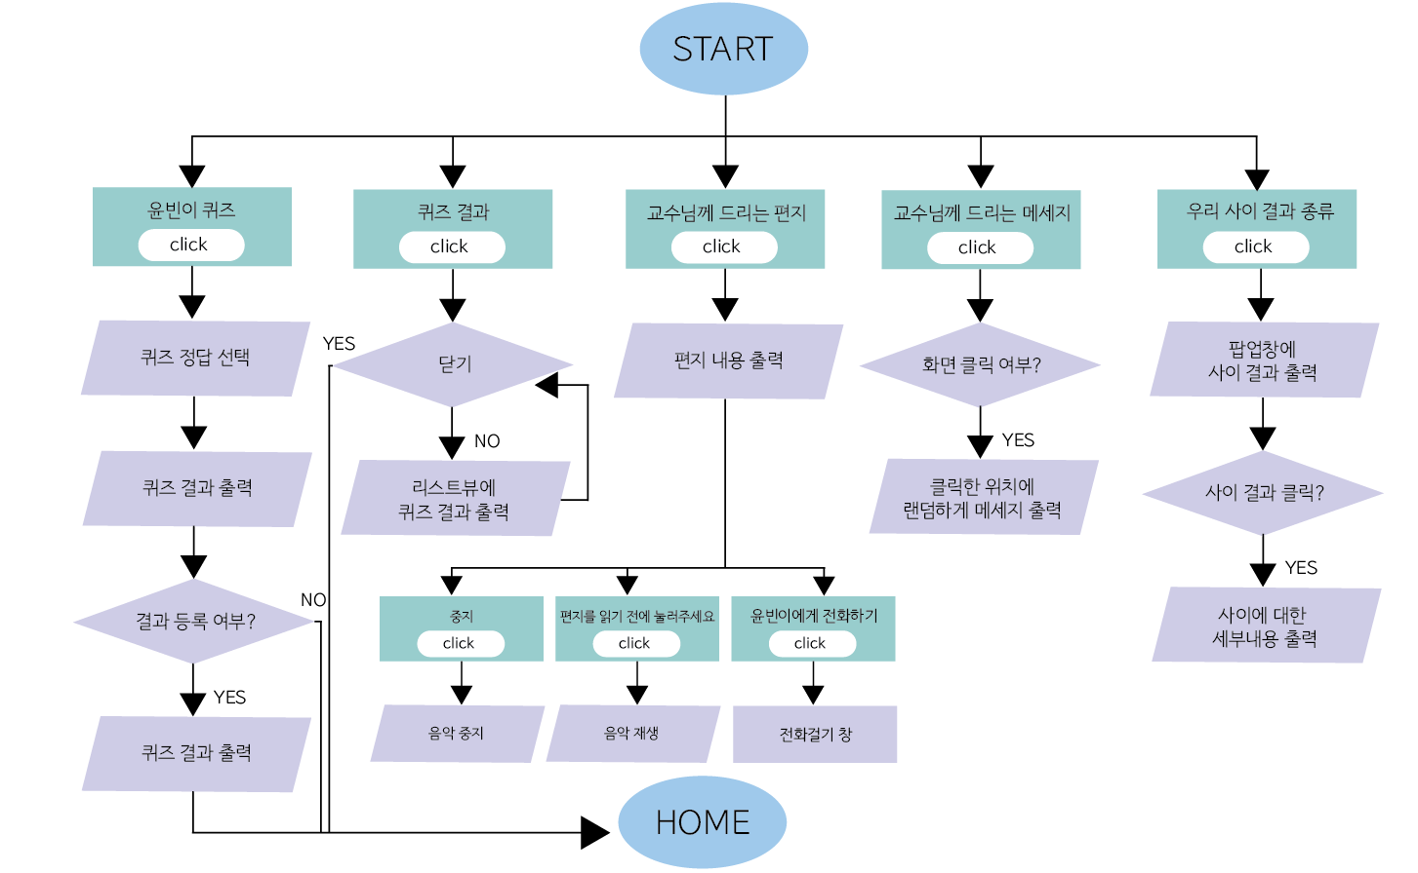
프로그램 순서도

Slide 4
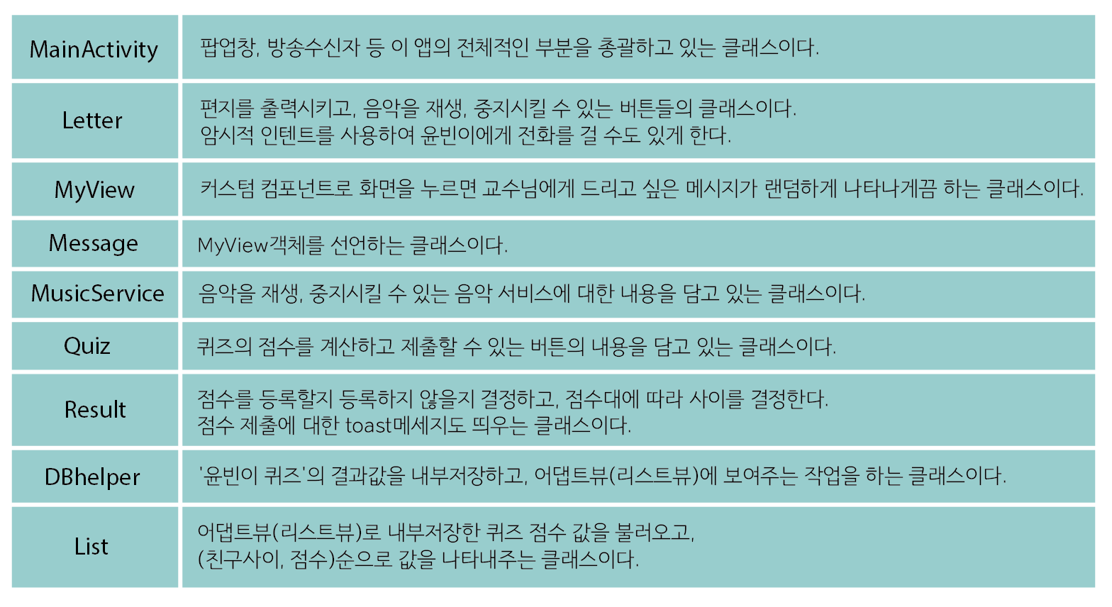
각 클래스 설명

Slide 5
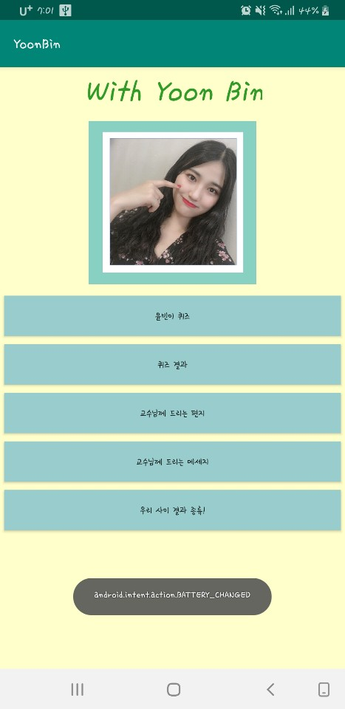
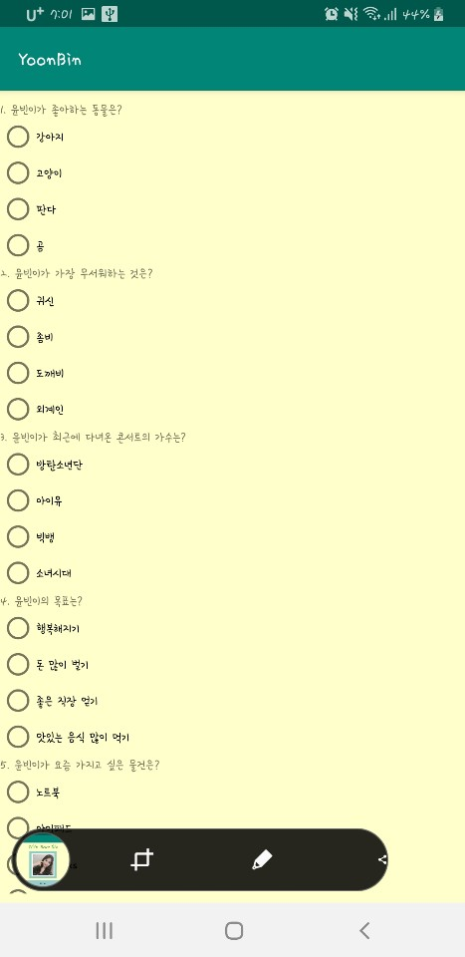
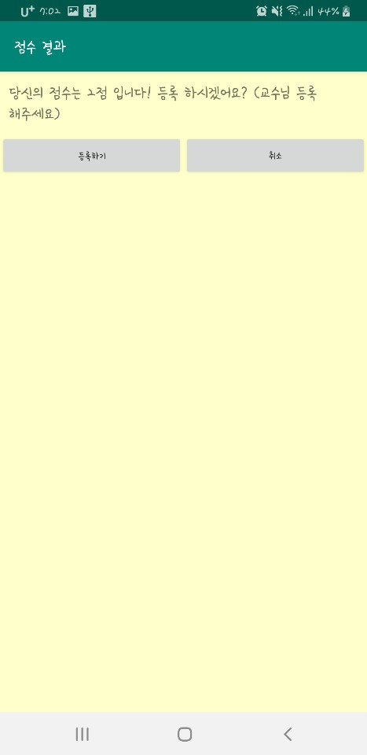
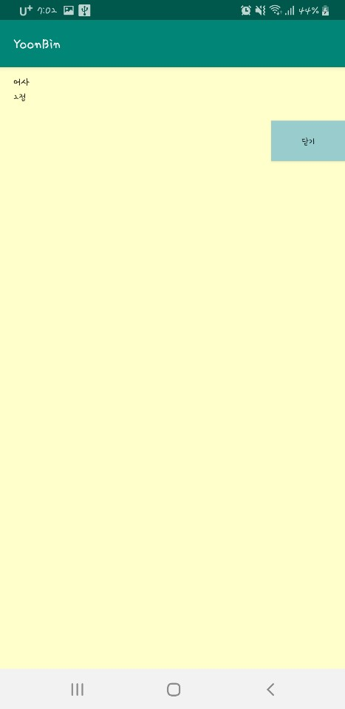
실행화면 캡쳐
홈화면
윤빈이 퀴즈 화면
점수 등록 화면
결과 화면

Slide 6
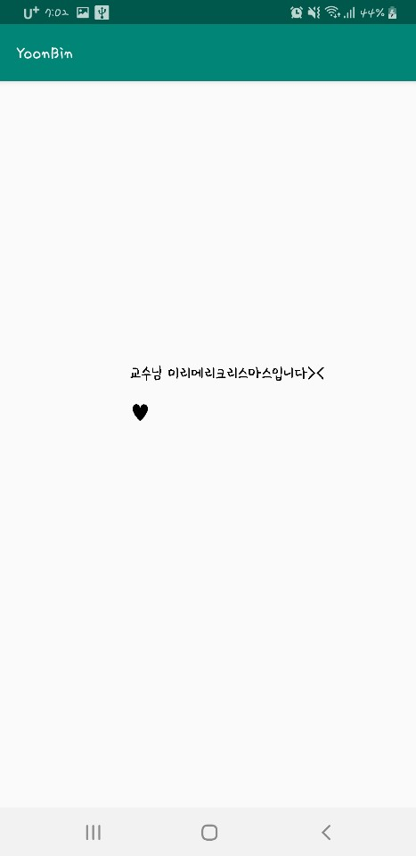
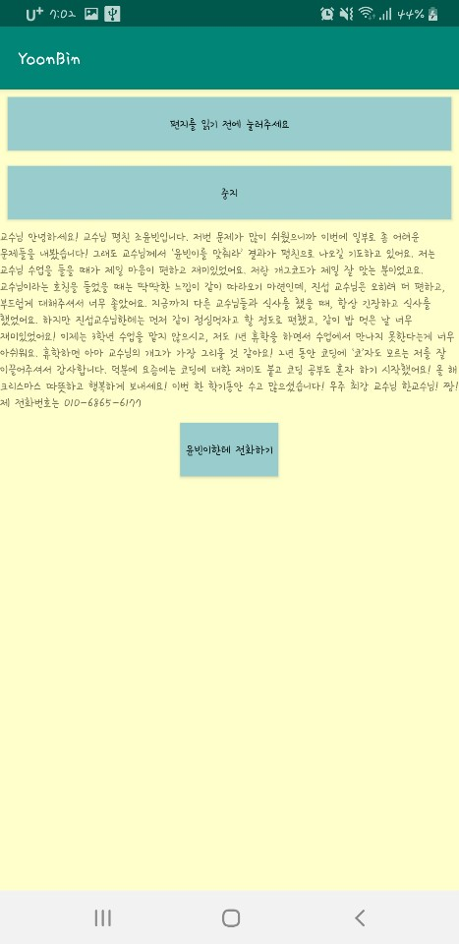
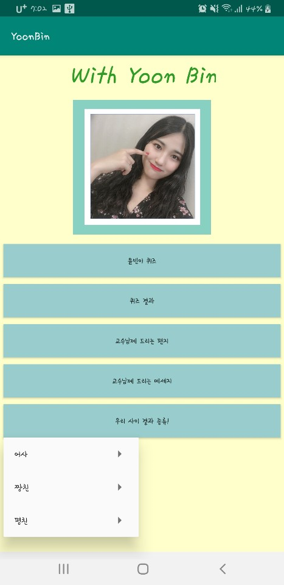
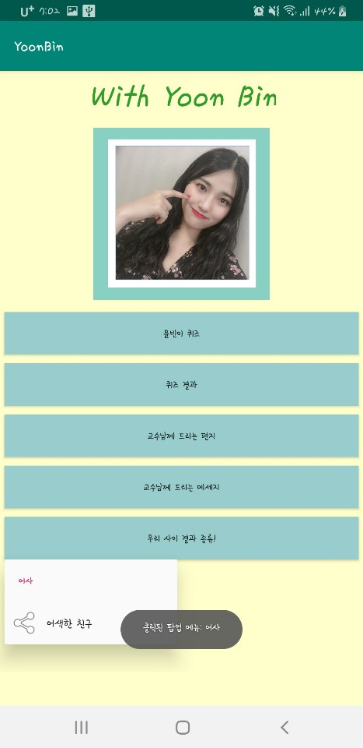
실행화면 캡쳐
메세지 화면
편지 실행 화면
팝업창
세부 팝업창

Slide 7
결론 및 향후 과제
어플을 기획하는 과정부터 제작까지 혼자 진행하다보니 막히는 부분도 많았고,
그만큼 단기간 안에 배울 수 있는 점도 많았습니다. 결론적으로 의도한 방향으로
어플이 나온 것 같아 만족스럽고, 교수님한테 드리는 어플이니 교수님 마음에도
들었으면 좋겠습니다. 향후 다른 사람들이 어플에 들어가는 내용들을 직접 입력
가능하게 하여 존경하고, 좋아하는 사람들에게 이벤트성으로 자신의 마음을 전할 수
있게 하고, 퀴즈의 결과도 공유할 수 있게 하여 어플의 재미를 더하여 기술적으로도
발전시키고 내용적으로도 많은 사람들에게 감동을 줄 수 있게끔
어플을 발전시킬 예정입니다.

